Slide 1
DEPARTAMENTO DE CIENCIAS ECONÓMICAS, ADMINISTRATIVAS Y DE COMERCIO
CARRERA DE INGENIERÍA EN FINANZAS Y AUDITORÍA
TRABAJO DE TITULACIÓN PREVIO A LA OBTENCIÓN DEL TÍTULO DE INGENIERO EN FINANZAS Y AUDITORÍA, CONTADOR PÚBLICO – AUDITOR
IMPACTO ALCANZADO POR LAS COMPAÑÍAS NACIONALES CONTRATISTAS DE SERVICIOS PETROLEROS ESTATALES, DOMICILIADAS EN LA CIUDAD DE QUITO EN LA GESTIÓN DE CALIDAD, AMBIENTE Y SALUD Y SEGURIDAD OCUPACIONAL, DE LOS SISTEMAS DE GESTIÓN INTEGRADOS (ISO 9001:2008, 14001:2004, OHSAS 18001:2007).
TEMA:
AUTORES:
- CEVALLOS VISCAÍNO VICTORIA MERCEDES
- SANTOS RODRÍGUEZ MODESTO
DIRECTOR:
ING. CANTUÑA ALEJANDRO MAURO VINICIO
SANGOLQUÍ – ECUADOR
2019

Slide 2
TABLA DE CONTENIDOS
CAPÍTULO I : GENERALIDADES DE LA INVESTIGACIÓN
CAPÍTULO II: FUNDAMENTACIÓN TEÓRICA
CAPÍTULO III: DESARROLLO METODOLÓGICO
CAPÍTULO V: CONCLUSIONES Y RECOMENDACIONES
CAPÍTULO IV: RESULTADOS DE LA INVESTIGACIÓN

Slide 3
CAPÍTULO I
GENERALIDADES DE LA INVESTIGACIÓN

Slide 4
ANTECEDENTES
Impago contratistas Petroleros
Aumento deuda y reducción de presupuesto de Petroamazonas EP
Crisis Petrolera 2009 - 2015
Empezó en 2009 cuando el precio del barril descendió de USD 117.4 a USD 50.04
Recorte al presupuesto del año 2015
USD 1 400 millones
USD 7 500 millones en convenios de financiamiento
Deuda acumulada con proveedores a 2017 por USD 3 217 millones
Ajuste en Inversiones, Gastos Operativos y Administrativos
Exigencias a sus contratistas para lograr operación eficiente (mayor producción, menores costos)

Slide 5
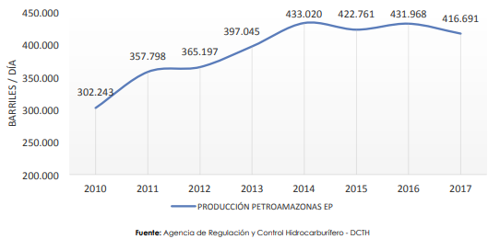
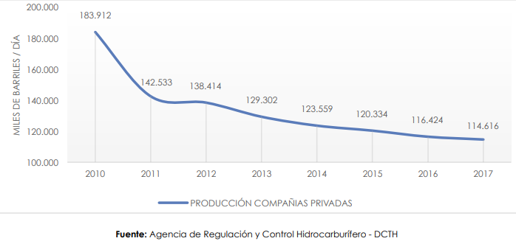
PRODUCCIÓN DE CRUDO EMPRESAS NACIONALES Y PRIVADAS

Slide 6
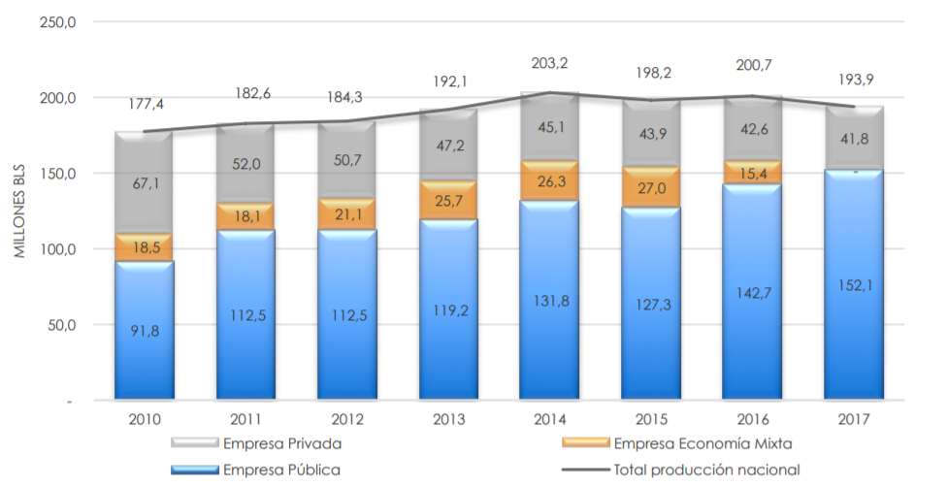
PRODUCCIÓN NACIONAL DE CRUDO Y PARTICIPACIÓN DE LA EMPRESA PÚBLICA PETROAMAZONAS EP Y COMPAÑÍAS PRIVADAS

Slide 7
PETROAMAZONAS EP
Empresa Estatal
Creada 18 de diciembre de 2007
Administra la producción petrolera estatal
Exploración y Explotación de hidrocarburos
Desde 2 de enero de 2013 tiene a cargo 21 bloques
A partir de 2010 cuenta con autonomía Presupuestaria
Financiera, Económica, Administrativa y de gestión
Certificada en ISO 9001:2015, ISO 14001, OHSAS 18001
Implementación de Políticas y Procedimientos a Contratistas
Procedimiento para Calificación de Proveedores y Contratistas.
Emitido 29 de Noviembre de 2013
Inclusión Matriz Evaluación técnica SSA agosto de 2014

Slide 8
POLITICA DE CALIDAD
PETROAMAZONAS EP
“PETROAMAZONAS EP dedicada a la Exploración y Explotación de Hidrocarburos, ha definido los siguientes lineamientos que rigen el Sistema de Gestión de Calidad de los procesos de ingeniería, construcción y mantenimiento de plantas de procesos para generación, facilidades de procesos, facilidades de pozos, líneas de transporte y sistemas de bombeo, mantenimiento aeronáutico; y, sus procesos relacionados: – Brindar un servicio eficiente y oportuno, buscando satisfacer los requisitos del cliente, y las necesidades y expectativas de las partes interesadas.
– Cumplir los estándares de la organización en lo referente a: calidad, ambiente, seguridad industrial, salud ocupacional; y, los requisitos legales y reglamentarios que apliquen.

Slide 9
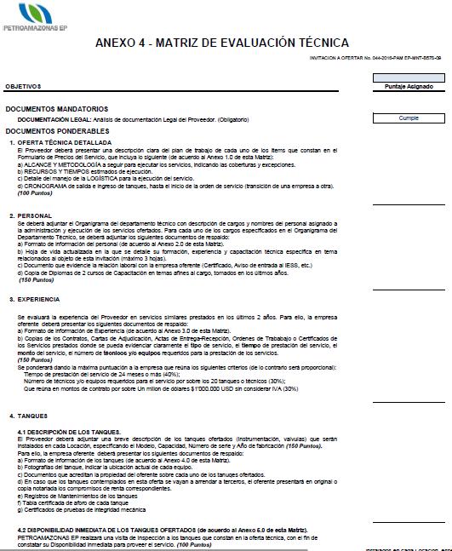
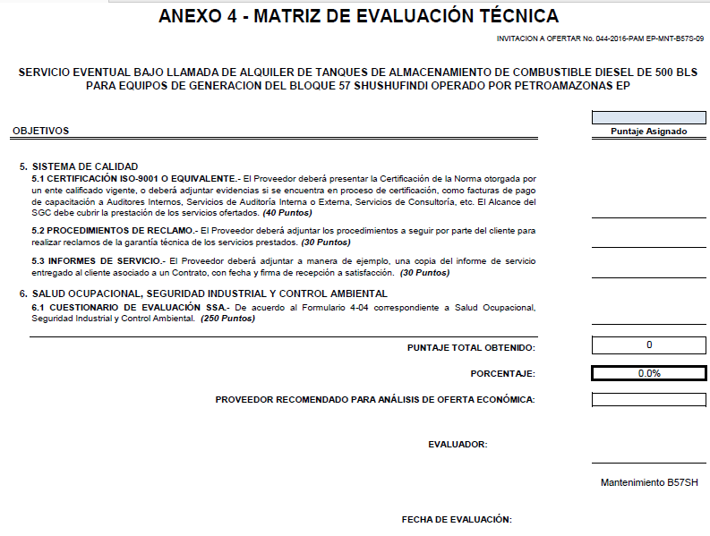
PROCEDIMIENTO PARA CALIFICACIÓN DE PROVEEDORES

Slide 10
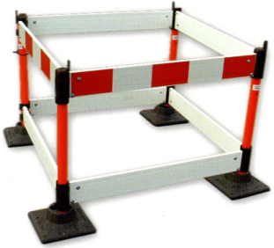
Delimitación
Compañías Nacionales
Domiciliadas en la Ciudad de Quito
Certificación en Sistemas de Gestión ISO 9001:2008, 14001:2004, 18001:2007

Slide 11
Planteamiento Del Problema
La afectación económica del país.
Generar mayores ingresos y cerrar la brecha de déficit económica que tiene el presupuesto general del Estado.
Petroamazonas Empresa Pública explore y explote el crudo con estándares de calidad, ambiente y seguridad.

Slide 12
OBJETIVOS
GENERAL
Evaluar el impacto de la implementación de un Sistema de Gestión Integrado sobre la calidad, el ambiente y la salud y seguridad ocupacional en compañías nacionales contratistas del Sector Petrolero certificadas en ISO 9001:2008, 14001:2004, 18001:2007, domiciliadas en el sector de Quito, para conocer si influyen positivamente en su gestión, optimización de recursos y consecución de objetivos.
ESPECÍFICOS
Evaluar el Sistema de Gestión Integrado mediante el cumplimiento de requerimientos de las normas ISO 9001:2008, ISO 14001:2004 e OHSAS 18001:2007 para identificar oportunidades de mejora que permitan incrementar la gestión de la calidad el ambiente y la salud y seguridad ocupacional.
Ejecutar un diagnóstico del Sistema de Gestión Integral para determinar la optimización recursos.

Slide 13
DETERMINACIÓN DE VARIABLES
DEPENDIENTES | INDEPENDIENTES
Nivel de cumplimiento de Calidad Nivel de cumplimiento de Ambiente Nivel de cumplimiento de Salud y Seguridad Ocupacional. Optimización de recursos por gestión de procesos (Calidad, Ambiente y SSO). | Requerimientos normas: ISO 9001:2008, ISO 14001:2004, OHSAS 18001:2007 Requerimientos de Petroamazonas en Calidad, Ambiente y Seguridad Requerimientos de Ministerio de Ambiente en relación a la Gestión Ambiental. Requerimientos del Ministerio de Trabajo en relación a Seguridad y Salud en el Trabajo.

Slide 14
HIPÓTESIS
La implementación de un Sistema de Gestión Integrado (ISO 9001:2008, ISO 14001:2004, ISO 18001:2007) en compañías nacionales de prestación de servicios en el sector petrolero domiciliadas en el sector de Quito, impactará en la gestión y optimización de recursos de la calidad, ambiente y salud y seguridad ocupacional?
Para el proyecto de investigación, la hipótesis seria:
H1: “La implementación de un Sistema de Gestión Integrado (ISO 9001:2008, ISO 14001:2004, ISO 18001:2007) en compañías nacionales de prestación de servicios en el sector petrolero domiciliadas en el sector de Quito si impacta en la gestión y optimización de recursos de la calidad, ambiente y salud y seguridad ocupacional”.
H0: “La implementación de un Sistema de Gestión Integrado (ISO 9001:2008, ISO 14001:2004, ISO 18001:2007) en compañías nacionales de prestación de servicios en el sector petrolero domiciliadas en el sector de Quito no impacta en la gestión y optimización de recursos de la calidad, ambiente y salud y seguridad ocupacional”.

Slide 15
CAPÍTULO II
FUNDAMENTACIÓN
TEÓRICA

Slide 16
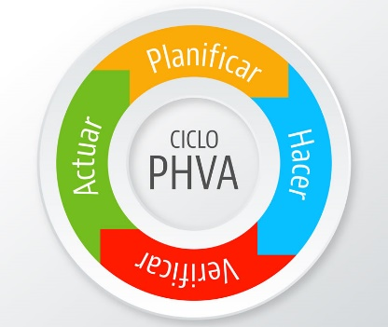
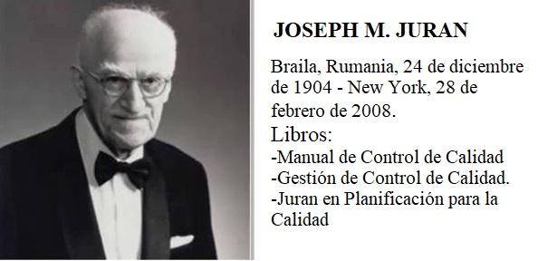
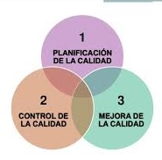
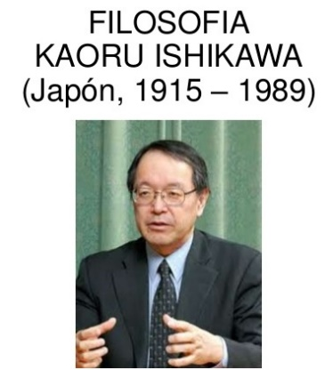
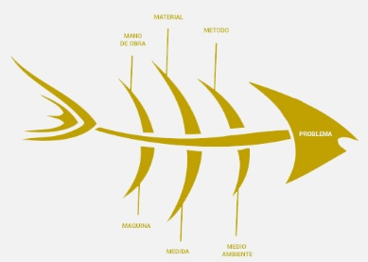
TEORÍA DE LA CALIDAD

Slide 17
Responsabilidad de la Dirección
Medición Análisis y Mejora
Gestión de Recursos
Realización del producto o Servicio
Mejora Continua
CLIENTE
CLIENTE
Requisitos
Satisfacción

Slide 18
CLAUSULAS ISO 9001:2008
4.1 Requisitos Generales
Establecer, documentar, implementar y mantener SGC
5.2 Enfoque al Cliente
Alta Dirección asegurarse el cumplimiento de los requisitos del cliente
7 Procesos relacionados con el Cliente
Determinación, Revisión y Comunicación
5.3 Política de Calidad
Marco de referencia para establecer y revisar los objetivos de la calidad
6. Gestión de Recursos
Provisión, Recursos Humanos, Infraestructura, Ambiente de trabajo.

Slide 19
TEORÍA DEL AMBIENTE
En 1972 Convocada por la Organización de Naciones Unidas Creación del Programa de la ONU para el Medio Ambiente PNUMA
Conferencia de Estocolmo
En 1985 Convenio de Viena sobre la protección de la capa de ozono, que fue aprobado y firmado por 28 países
Conferencia de Montreal
En 1992, lograr un equilibrio justo entre las necesidades económicas, sociales y ambientales de las generaciones presentes y de las generaciones futuras
Cumbre de Río
Cumbre de la Tierra
En 1997, reconocer los adelantos alcanzados en la aplicación de los acuerdos concertados en 1992

Slide 20
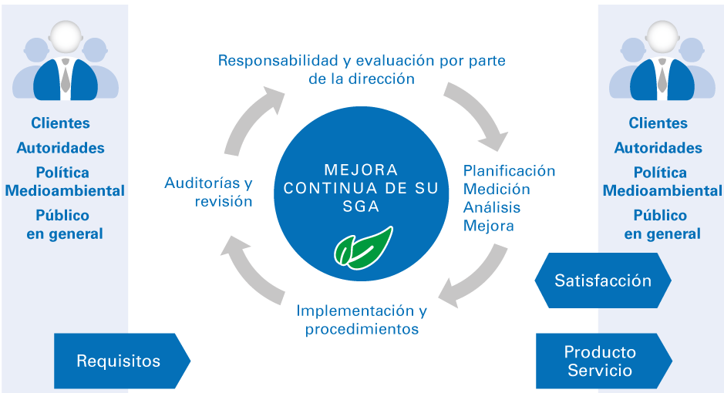
ISO 14001:2004

Slide 21
CLAUSULAS ISO 14001:2004
4.1 Requisitos Generales
Establecer, documentar, implementar, mantener y mejorar continuamente SGA
4.2 Política Ambiental
Definir la política ambiental
4.5 Verificación
Seguimiento y medición, Auditoría interna
4.3 Planificación
Aspectos Ambientales, requisitos legales y otros requisitos; Objetivos, metas y programas
4.4 Implementación y operación
Recursos, funciones, responsabilidad y autoridad, Competencia, formación y toma de conciencia, Comunicación, Documentación, Control de documentos y operacional, Preparación y respuesta ante emergencias

Slide 22
TEORÍAS DE SALUD Y SEGURIDAD OCUPACIONAL
En 1966 – Desastre en la Villa Minera de Carbón, aprobaría una nueva legislación sobre la seguridad pública en relación con las minas y canteras
ABERFAN
FLIXBOROUGH
En 1974, Fuga de ciclohexano, Creación del Comité Asesor de Peligros Importantes.
SEVESO ITALIA
En 1976, Fuga de dioxina reacción exotérmica, logró que se desarrolle el Análisis de Riesgos de Calidad
MAR DEL NORTE –
PIPER ALPHA
En 1988, explosiones destruyeron completamente la plataforma petrolera, dio el nacimiento a OHSAS

Slide 23
OHSAS 18001:2007
Las condiciones y los factores que afectan o podrían afectar la Salud y Seguridad de los empleados , contratistas y cualquier otra persona que se encuentre en el lugar de trabajo.
Factor de Riesgo
Elemento, fenómeno o acción humana que involucra la capacidad potencial de provocar daño en la salud de los trabajadores, instalaciones, máquinas, equipos y ambiente. (Físico, químico, biológico..)
Peligro
Situación o acto potencial de daño en términos de lesiones o efectos negativos para la salud de las personas.

Slide 24
CLAUSULAS OSHAS 18001:2007
4.1 Requisitos Generales
Establecer, documentar, implementar, mantener y mejorar continuamente SSO
4.2 Política de Seguridad y Salud en el Trabajo (SST )
Definir la política de Seguridad y Salud en el Trabajo
4.5 Verificación
Seguimiento y medición, Evaluación del cumplimiento legal, Control de Registros, Auditoría interna
4.3 Planificación
Identificación de Peligros y evaluación de Riesgos, requisitos legales y otros requisitos; Objetivos y programas
4.4 Implementación y operación
Recursos, funciones, responsabilidad y autoridad, Competencia, formación y toma de conciencia, Comunicación, Participación y Consulta, Control de documentos y operacional, Preparación y respuesta ante emergencias

Slide 25
CAPÍTULO III
DESARROLLO
METODOLÓGICO

Slide 26
DESARROLLO METODOLOGICO
Enfoque de investigación
Cuantitativo
Tipología de la Investigación
Descubrir y aplicar conocimientos científicos: normas, consultas en libros.
Por las unidades de análisis
Insitu
Aplicada
Técnicas de Recolección de datos
Población
Tipo de investigación
Encuestas
Entrevistas
Exploratorio
No experimental
Contratistas de capital nacional domiciliadas en la ciudad de Quito

Slide 27
INSTRUMENTOS DE RECOLECCIÓN DE LA INFORMACIÓN
Técnicas de Información | Instrumentos de la recolección de la información | Técnicas de la recolección de la información
Información Primaria | Encuesta a los responsables | Lista de Verificación Normas ISO 9001:2008, ISO 14001:2004, OHSAS 18001:2007.
 |  | Guías para contratistas PETROAMAZONAS
Información Secundaria | Libros, Publicaciones, Revistas | Lectura Científica

Slide 28
CAPÍTULO IV
RESULTADOS
DE LA
INVESTIGACIÓN

Slide 29
EMPRESAS NACIONALES DEL SECTOR PETROLERO CON SISTEMA DE GESTIÓN INTEGRADO (9001:2008, 14001:2004, 18001:2007)
(A)
Certificada 17-09-2014
Alcance comercialización, venta, alquiler, arrendamiento, mantenimiento, reparación, de grupos electrógenos, partes y repuestos para el Área Petrolera, Minera y Energética
(B)
Certificada 16-09-2015
Renta, Operación y Mantenimiento de Grupos Electrógenos.
(C)
Certificada 31-08-2014
Fabricación y reparación bombas Jet Claw y partes y piezas de equipo petrolero. Renta de equipos Petroleros de Fondo y Unidades Móviles de Prueba (MTU). Diseño, Fabricación y reparación de recipientes a Presión y tanques metálicos de almacenamiento.
No Conformidades Levantadas: 3 Menores
No Conformidades Levantadas: 4 Menores
No Conformidades Levantadas: 2 Menores

Slide 30
Impacto alcanzado por las compañías contratistas sobre el cumplimiento de requisitos de Petroamazonas EP en función del Sistema de Gestión Calidad ISO 9001:2008.

Slide 31
Nivel de impacto alcanzado al implementar ISO 9001-2008 sobre requisitos de PETROAMAZONAS EP.- Obligaciones Generales
CLAUSULA ISO 9001 | REQUISITO PARA CONTRATISTA
7.2.1 | Cumplir con el Pago oportuno y completo a sus trabajadores.
7.2.1 | Cumplir con el Pago mensual al Instituto Ecuatoriano de Seguridad Social (IESS) de todas las obligaciones legales.
5.3 | Cumplir con todos los procedimientos, lineamientos, programas y políticas.
5.2 | Ser responsable por la inspección y supervisión, de su personal y del personal de sus Subcontratistas. Asegurar de que los requerimientos de la orden de servicio sean cumplidos. Cumplir con el proceso y calidad de los requerimientos.
8.2.1
5.5.1
7.2.1
7.2.2 | Garantizar que cuenta con todas las destrezas, experiencia y capacidad requerida para ejecución oportuna y profesional de la Orden de Servicio.
6.1 | Que es financieramente solvente y capaz de cumplir con todas sus obligaciones en los plazos respectivos.
7.2.1 | Contar con todos los equipos, materiales y herramientas necesarias para el desarrollo de las actividades planteadas.

Slide 32
Nivel de impacto alcanzado al implementar ISO 9001-2008 sobre requisitos de PETROAMAZONAS EP.- Obligaciones Generales
CLAUSULA ISO 9001 | REQUISITO PARA CONTRATISTA
7.2.1 | Cumplir con el Pago oportuno y completo a sus trabajadores.
7.2.1 | Cumplir con el Pago mensual al Instituto Ecuatoriano de Seguridad Social (IESS) de todas las obligaciones legales.
5.3 | Cumplir con todos los procedimientos, lineamientos, programas y políticas.
5.2 | Ser responsable por la inspección y supervisión, de su personal y del personal de sus Subcontratistas. Asegurar de que los requerimientos de la orden de servicio sean cumplidos. Cumplir con el proceso y calidad de los requerimientos.
8.2.1
5.5.1
7.2.1
7.2.2 | Garantizar que cuenta con todas las destrezas, experiencia y capacidad requerida para ejecución oportuna y profesional de la Orden de Servicio.
6.1 | Que es financieramente solvente y capaz de cumplir con todas sus obligaciones en los plazos respectivos.
7.2.1 | Contar con todos los equipos, materiales y herramientas necesarias para el desarrollo de las actividades planteadas.

Slide 33
Nivel de impacto alcanzado al implementar ISO 9001-2008 sobre requisitos de PETROAMAZONAS EP.- Obligaciones Especificas
CLAUSULA ISO 9001 | REQUISITO PARA CONTRATISTA
4.2.4 | Debe planificar, implementar y documentar los procedimientos de operación y mantenimiento de sus equipos. Todos estos planes deben ser consensuados y aprobados por el responsable de la fiscalización de la prestación del servicio.
7.5.1
8.3 | Garantizar que todo el equipo y los suministros se proporcionar y mantendrán en buenas condiciones y será apropiado de conformidad con las prácticas prudentes de la Industria.
7.2.2 | Asegurar que sus equipos tienen la capacidad de prestar los servicios durante el plazo establecido. Reemplazará cualquier unidad que sea inseguro o incapaz de prestar los servicios para los que ha sido contratado.
8.3 | Proporcionar todos los equipos, suministros y repuestos requeridos para la ejecución del contrato. Garantizar que los mismos están libres de defectos de fabricación, proporcionar cuando sea requerido.
7.4.1 | PETROAMAZONAS EP podrá inspeccionar y aprobar todos los equipos y repuestos entregados, antes o después de su entrega y rechazar o devolver todos o parte de los mismos, si es que al momento de ser inspeccionados se ha encontrado que adolecen de fallas o que no cumplen con las especificaciones.
8.3
4.2.4 | Llevar el control diario de las hojas de tiempo de los equipos, las cuales deberán ser firmadas diariamente con los operadores de PETROAMAZONAS, la validación de estos registros estará a cargo de los Supervisores responsables de área (fiscalizadores) quienes verificarán y aprobarán.
7.1
8.2.4

Slide 34
Nivel de impacto alcanzado al implementar ISO 9001-2008 sobre requisitos de PETROAMAZONAS EP.- Obligaciones Especificas
CLAUSULA ISO 9001 | REQUISITO PARA CONTRATISTA
4.2.4 | Debe planificar, implementar y documentar los procedimientos de operación y mantenimiento de sus equipos. Todos estos planes deben ser consensuados y aprobados por el responsable de la fiscalización de la prestación del servicio.
7.5.1
8.3 | Garantizar que todo el equipo y los suministros se proporcionar y mantendrán en buenas condiciones y será apropiado de conformidad con las prácticas prudentes de la Industria.
7.2.2 | Asegurar que sus equipos tienen la capacidad de prestar los servicios durante el plazo establecido. Reemplazará cualquier unidad que sea inseguro o incapaz de prestar los servicios para los que ha sido contratado.
8.3 | Proporcionar todos los equipos, suministros y repuestos requeridos para la ejecución del contrato. Garantizar que los mismos están libres de defectos de fabricación, proporcionar cuando sea requerido.
7.4.1 | PETROAMAZONAS EP podrá inspeccionar y aprobar todos los equipos y repuestos entregados, antes o después de su entrega y rechazar o devolver todos o parte de los mismos, si es que al momento de ser inspeccionados se ha encontrado que adolecen de fallas o que no cumplen con las especificaciones.
8.3
4.2.4 | Llevar el control diario de las hojas de tiempo de los equipos, las cuales deberán ser firmadas diariamente con los operadores de PETROAMAZONAS, la validación de estos registros estará a cargo de los Supervisores responsables de área (fiscalizadores) quienes verificarán y aprobarán.
7.1
8.2.4

Slide 35
Impacto alcanzado por las compañías contratistas sobre el cumplimiento de requisitos de Petroamazonas EP en función del Sistema de Gestión Ambiental ISO 14001:2004, Salud y Seguridad Ocupacional OSHAS 18001:2007.

Slide 36
Nivel de impacto alcanzado al implementar OSHAS 18001-2007 sobre requisitos de PETROAMAZONAS EP.- Obligaciones Generales
CLAUSULA OSHAS | REQUISITO PARA CONTRATISTA
4.4.3 | Difundir el contenido de estas guías en la organización
4.4.3 | Impartir su propio programa de inducción
4.3.2 | Establecer un horario de trabajo razonable
4.4.3 4.5.4 | Comunicar la prohíbicion del consumo de bebidas alcohólicas, y/o uso de sustancias psicotrópicas, estupefacientes o preparados que las contengan.
4.4.3 4.5.4 | Comunicar la prohíbicion de la tenencia de armas de fuego
4.3.2 | Cumplir con la prohibición de contratación de menores de 18 años de edad

Slide 37
Nivel de impacto alcanzado al implementar OSHAS 18001-2007 sobre requisitos de PETROAMAZONAS EP.- Obligaciones Generales
CLAUSULA OSHAS | REQUISITO PARA CONTRATISTA
4.4.3 | Difundir el contenido de estas guías en la organización
4.4.3 | Impartir su propio programa de inducción
4.3.2 | Establecer un horario de trabajo razonable
4.4.3 4.5.4 | Comunicar la prohíbicion del consumo de bebidas alcohólicas, y/o uso de sustancias psicotrópicas, estupefacientes o preparados que las contengan.
4.4.3 4.5.4 | Comunicar la prohíbicion de la tenencia de armas de fuego
4.3.2 | Cumplir con la prohibición de contratación de menores de 18 años de edad

Slide 38
Nivel de impacto alcanzado al implementar OSHAS 18001-2007 sobre requisitos de PETROAMAZONAS EP.- Equipos de Protección Personal
CLAUSULA OSHAS | REQUISITO PARA CONTRATISTA
1 | Proporcionar a sus empleados la ropa de trabajo y el equipo de protección individual (EPI) requerido para cada actividad o tarea .
2 | Disponer el uso de EPI recomendado en la Hoja de Datos de Seguridad de Materiales (MSDS) para el manejo de sustancias químicas.
3 | Solicitar ropa de trabajo con certificacion sobre el material con fibras 100 % naturales, que favorezcan la aireación del cuerpo y retarden al combustión.
4 | Registrar el retiro, lavado o desecho de la ropa de trabajo impregnada con líquidos inflamables o combustibles.
5 | Garantizar que el personal utilice la ropa de trabajo y el equipo de protección individual en buenas condiciones y su reemplazo si se deterioran.
6 | Controlar diariamente su EPI
7 | Verificar el uso de casco, protección ocular y calzado de seguridad certificado es obligatorio.
8 | Cumplir con requerimientos especificos cuándo se trate de áreas cuyo nivel de ruido sobrepasen los 85 dB
9 | Disponer de tapones desechables deben cumplir con los requerimientos de la ANSI S3.19-1974.
10 | Cumplir con el uso de doble protección auditiva cuando el nivel de ruido exceda los 100 dB es obligatorio .
11 | Disponer de protección respiratoria capacitar acerca de su selección uso y limitaciones cuando el personal este expuesto a polvos, gases, vapores, neblinas y humos, que puedan ser tóxicos, corrosivos o asfixiantes.
12 | Disponer de adecuadda protección para las manos.Para tratabajos con electricidad los guantes deben cumplir con OSHA 29 CFR
13 | Disponer de equipo de protección contra caídas que cumpla con los requerimiento del equipo: ANSI Z 359.1 para la realización de trabajos a alturas superiores a 1.80 metros (6 pies).

Slide 39
Nivel de impacto alcanzado al implementar OSHAS 18001-2007 sobre requisitos de PETROAMAZONAS EP.- Equipos de Protección Personal
CLAUSULA OSHAS | REQUISITO PARA CONTRATISTA
1 | Proporcionar a sus empleados la ropa de trabajo y el equipo de protección individual (EPI) requerido para cada actividad o tarea .
2 | Disponer el uso de EPI recomendado en la Hoja de Datos de Seguridad de Materiales (MSDS) para el manejo de sustancias químicas.
3 | Solicitar ropa de trabajo con certificacion sobre el material con fibras 100 % naturales, que favorezcan la aireación del cuerpo y retarden al combustión.
4 | Registrar el retiro, lavado o desecho de la ropa de trabajo impregnada con líquidos inflamables o combustibles.
5 | Garantizar que el personal utilice la ropa de trabajo y el equipo de protección individual en buenas condiciones y su reemplazo si se deterioran.
6 | Controlar diariamente su EPI
7 | Verificar el uso de casco, protección ocular y calzado de seguridad certificado es obligatorio.
8 | Cumplir con requerimientos especificos cuándo se trate de áreas cuyo nivel de ruido sobrepasen los 85 dB
9 | Disponer de tapones desechables deben cumplir con los requerimientos de la ANSI S3.19-1974.
10 | Cumplir con el uso de doble protección auditiva cuando el nivel de ruido exceda los 100 dB es obligatorio .
11 | Disponer de protección respiratoria capacitar acerca de su selección uso y limitaciones cuando el personal este expuesto a polvos, gases, vapores, neblinas y humos, que puedan ser tóxicos, corrosivos o asfixiantes.
12 | Disponer de adecuadda protección para las manos.Para tratabajos con electricidad los guantes deben cumplir con OSHA 29 CFR
13 | Disponer de equipo de protección contra caídas que cumpla con los requerimiento del equipo: ANSI Z 359.1 para la realización de trabajos a alturas superiores a 1.80 metros (6 pies).

Slide 40
Nivel de impacto alcanzado al implementar ISO 14001-2004 sobre requisitos de PETROAMAZONAS EP.- Guías Generales Ambientales
CLAUSULA ISO 14001 | REQUISITO PARA CONTRATISTA
1 | Mantener en correcto estado el lugar de trabajo, en caso de ser causante de contaminación al ambiente reparar integralmente el área.
2 | Disponer el almacenamiento adecuado para los productos químicos o peligrosos y manejar adecuadamente su evacuación y disposición.
3 | Disponer de tanques o recipientes para almancenar cualquier sustancia contaminante deben estar sellados y dentro de un dique impermeabilizado.
4 | Verificar el permiso para uso de agua de acuerdo al alcance del Servicio.
5 | Verificar el permiso del uso del suelo para instalación de campamentos dentro y/o fuera del bloque.

Slide 41
Nivel de impacto alcanzado al implementar ISO 14001-2004 sobre requisitos de PETROAMAZONAS EP.- Guías Generales Ambientales
CLAUSULA ISO 14001 | REQUISITO PARA CONTRATISTA
1 | Mantener en correcto estado el lugar de trabajo, en caso de ser causante de contaminación al ambiente reparar integralmente el área.
2 | Disponer el almacenamiento adecuado para los productos químicos o peligrosos y manejar adecuadamente su evacuación y disposición.
3 | Disponer de tanques o recipientes para almancenar cualquier sustancia contaminante deben estar sellados y dentro de un dique impermeabilizado.
4 | Verificar el permiso para uso de agua de acuerdo al alcance del Servicio.
5 | Verificar el permiso del uso del suelo para instalación de campamentos dentro y/o fuera del bloque.

Slide 42
Nivel de impacto alcanzado al implementar ISO 14001-2004 sobre requisitos de PETROAMAZONAS EP.- Gestión de Desechos
CLAUSULA ISO 14001 | REQUISITO PARA CONTRATISTA
1 | Verificar el sistema de gestión de todos los desechos sólidos que generen como resultado de la ejecución del Contrato.
2 | Verificar la implantación y el cumplimiento del plan para clasificar en la fuente los desechos peligrosos y no peligrosos.
4 | Verificar la existencia de registros de despacho y disposición de desechos solidos.
5 | Verificar el registro de generación y entrega, o de su reutilización a gestor autorizados de los desechos (recipientes vacíos) generados.
6 | Cumplir con la normativa para Lodos y ripios de perforación
7 | Verificar los análisis emitidos por laboratorio certificado por la Servicio de Acreditación Ecuatoriana

Slide 43
Nivel de impacto alcanzado al implementar ISO 14001-2004 sobre requisitos de PETROAMAZONAS EP.- Gestión de Desechos
CLAUSULA ISO 14001 | REQUISITO PARA CONTRATISTA
1 | Verificar el sistema de gestión de todos los desechos sólidos que generen como resultado de la ejecución del Contrato.
2 | Verificar la implantación y el cumplimiento del plan para clasificar en la fuente los desechos peligrosos y no peligrosos.
4 | Verificar la existencia de registros de despacho y disposición de desechos solidos.
5 | Verificar el registro de generación y entrega, o de su reutilización a gestor autorizados de los desechos (recipientes vacíos) generados.
6 | Cumplir con la normativa para Lodos y ripios de perforación
7 | Verificar los análisis emitidos por laboratorio certificado por la Servicio de Acreditación Ecuatoriana

Slide 44
CONCLUSIONES
CAPÍTULO V: CONCLUSIONES Y RECOMENDACIONES
La participación de empresas nacionales como contratistas directos del estado en el sector petrolero es reducido, esto debido a que los requerimientos de PETROAMAZONAS EP con los cuales se evalúa la adjudicación de un contrato son muy exigentes en relación a la calidad del servicio, el cuidado ambiental y la salud y seguridad ocupacional de los empleados, por esta misma razón dentro en la matriz de evaluación técnica se consideran valoraciones adicionales para las empresas postulantes que cuentan con certificación de un Sistema de Gestión de la Calidad ISO-9001:2008 y con procesos definidos para la gestión de la Salud Ocupacional, Seguridad Industrial y Control Ambiental
En la verificación del nivel de impacto de implementación de un Sistema de Gestión Integrado, para antes y después, con relación a los requerimientos del cliente estatal, antes de implementar el promedio de cumplimiento se encontraba en el 63% y posterior a la primera certificación incremento al 84%.

Slide 45
CONCLUSIONES
En el Sistema de Gestión Integrado (ISO 9001:2008, ISO 14001:2004, OHSAS 18001:2007), la implementación del Sistema de Gestión de la calidad - ISO 9001:2008 logró su objetivo principal de incrementar y/o mantener la satisfacción al cliente, partiendo de la determinación de las exigencias o requisitos para así garantizar la capacidad de ofrecer productos o servicios con calidad a través de la mejora continua.
En relación con la implementación de OHSAS 18001:2007, se determinó que el nivel de cumplimiento en función de los requisitos de las contratistas incrementó en promedio el 20%, por lo que, mejoró la gestión para la Salud y Seguridad Ocupacional.

Slide 46
RECOMENDACIONES
Incentivar en las empresas nacionales del sector petrolero, una cultura de calidad, cuidado ambiental y seguridad y salud ocupacional, considerando que esta gestión a más de mejorar los procesos y cuidar la satisfacción del cliente que se transforman en mayor volumen de ventas, se compromete a cuidar el medio ambiente y a sus trabajadores.
Las empresas que no cuenten con la certificación del Sistema de Gestión Integral incluirán en su planificación estratégica como uno de sus proyectos la etapa de iniciación, planificación y evaluación para la implementación de los sistemas de gestión, mismas que a futuro generaran un valor agregado para poder adjudicarse un contrato en el sector.
Establecer como alcance para la certificación al menos los procesos de la cadena de valor como mantenimiento, operación y comercialización.

Slide 47
GRACIAS
POR SU VALIOSA
ATENCIÓN

